Slide 1









TRƯỜNG TIỂU HỌC GIA THỤY
CHÀO MỪNG CÁC EM HỌC SINH
SÁCH CÁNH DIỀU
LỚP 3
Giáo viên thực hiện: Trịnh Thị Thanh Dung

Slide 2



Slide 3

Khởi Động
Em hãy kể tên các thao tác sử dụng chuột mà em đã học?

Slide 4


CHỦ ĐỀ A1. KHÁM PHÁ MÁY TÍNH
BÀI 4: Em bắt đầu làm việc với máy tính

Slide 5

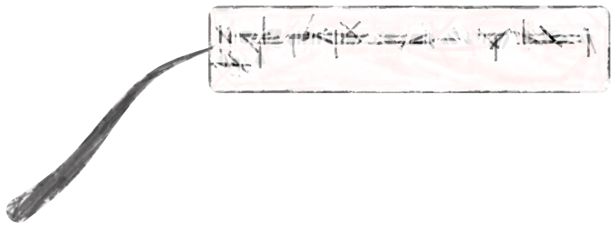

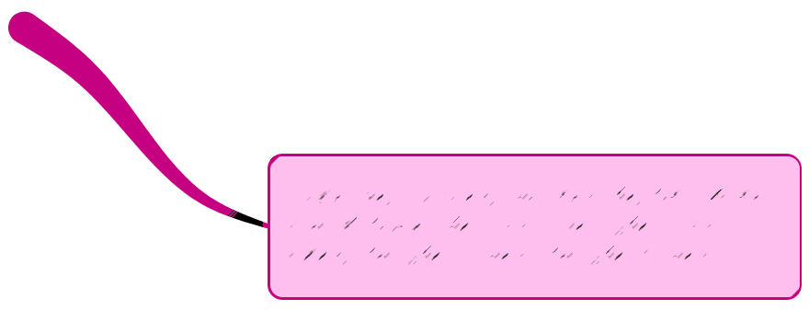


HOẠT ĐỘNG 1
CÁC BƯỚC KHỞI ĐỘNG MÁY TÍNH
1.
Kiểm tra đã bật điện? ( cắm điện)
QUAN SÁT VÀ TRẢ LỜI
Tin học
2.
Nhấn nút nguồn trên
Thân máy tính
3.
Bật công tắc điện trên
màn hình

Slide 6
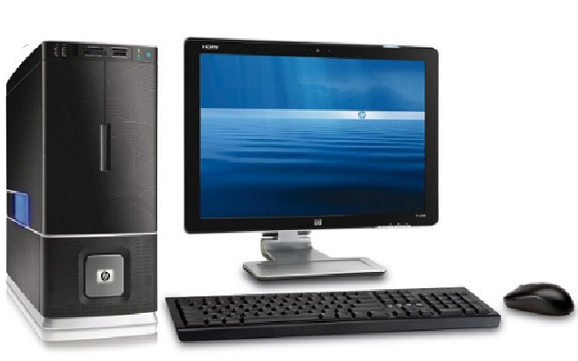


2. Thao tác với máy tính.
…………………
Màn hình
…………………
Chuột máy tính
…………………
Thân máy
…………………
Bàn phím

Slide 7
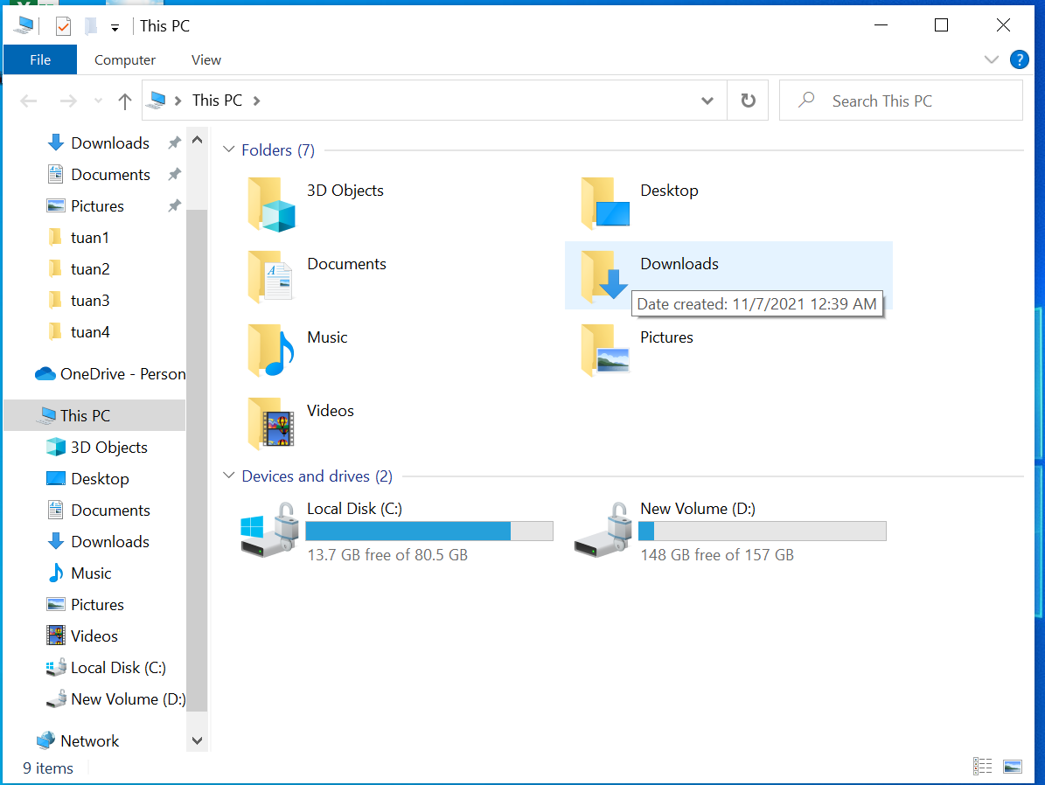
2. Thao tác với máy tính.
…………………
X Đóng cửa sổ

Slide 8
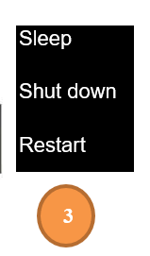
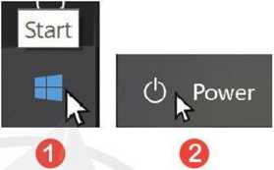
2. Tắt máy tính.
1. Nháy chuột vào Start
3. Nháy chuột vào Shut down
2. Nháy chọn Power

Slide 9






Luyện tập:
a, Khởi động máy tính
b, Chọn, thay đổi vị trí phần mềm
c, Kích hoạt phần mềm?
d, Đóng phần mềm?

Slide 10
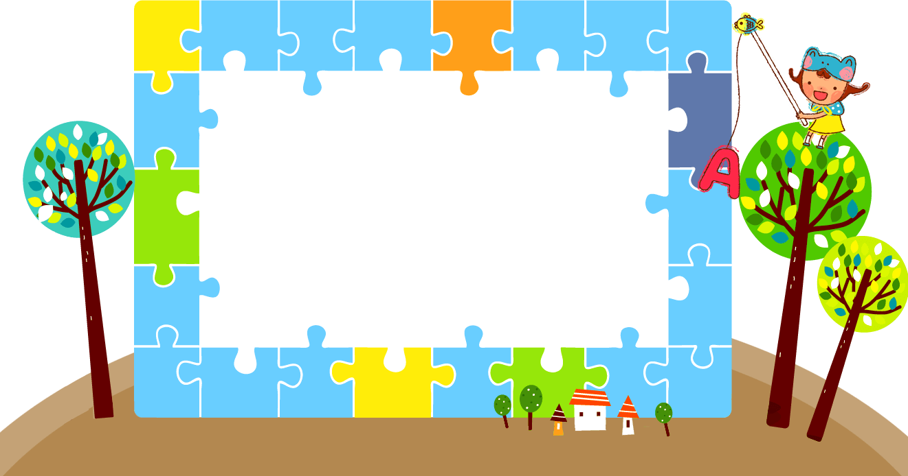
AI NHANH AI ĐÚNG!
Vận dụng: Tắt máy tính dung lệnh Restart
1. Nháy choột vào Start
2. Chọn Power
3. Chọn Restart
Nhận xét sự khác nhau giữa Restart và Shut down?

Slide 11


Em cần ghi nhớ
Cách tắt máy tính đúng cách
Kích hoạt và tắt 1 phần mềm bằng nút X

Slide 12




Tiết học tin học hôm nay kết thúc.
Chúc các em học sinh luôn chăm ngoan, học giỏi!

